Slide 1
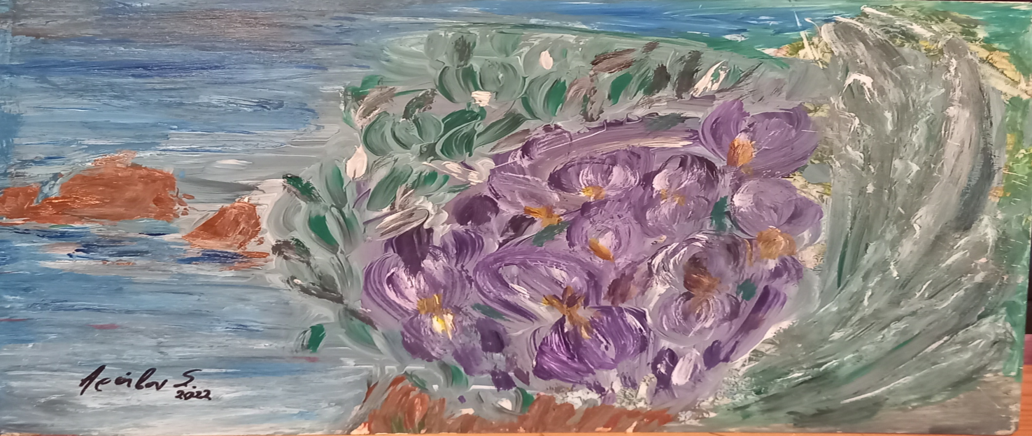
Έκθεση Εικαστικών στα Σπαρτιά Κυριακή 28-8-2022, 8-11 μμ.
Στο βενετσιάνικο καντούνι μπροστά στο σπίτι Κώστα & +Μπούλας Παπαδάτου
Συμμετοχή Σοφίας Αράβου-Παπαδάτου

Slide 2
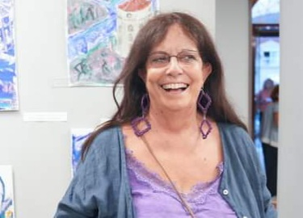
ΕΙΚΟΝΟΓΡΑΦΗΣΗ ΑΡΘΡΟΓΡΑΦΙΑΣ 2022 από Σοφία Αράβου-Παπαδάτου
Στο kefaloniastatus.gr
Εβδομαδιαία στήλη «εν Σοφία»
ΑΦΙΕΡΩΜΑ 1922-2022

Slide 3
100 ΧΡΟΝΙΑ ΔΡΟΜΟΣ 1922-2022
ΠΡΟΣΦΥΓΕΣ 1922 ΑΠΟ ΚΩΝΣΤΑΝΤΙΝΟΥΠΟΛΗ ΣΤΟ ΠΕΡΙΣΤΕΡΙ - ΑΘΗΝΑ
&
ΕΟΡΤΑΣΤΙΚΗ ΚΕΦΑΛΟΝΙΑ
ΧΕΙΜΩΝΑΣ –ΑΝΟΙΞΗ 2022

Slide 4
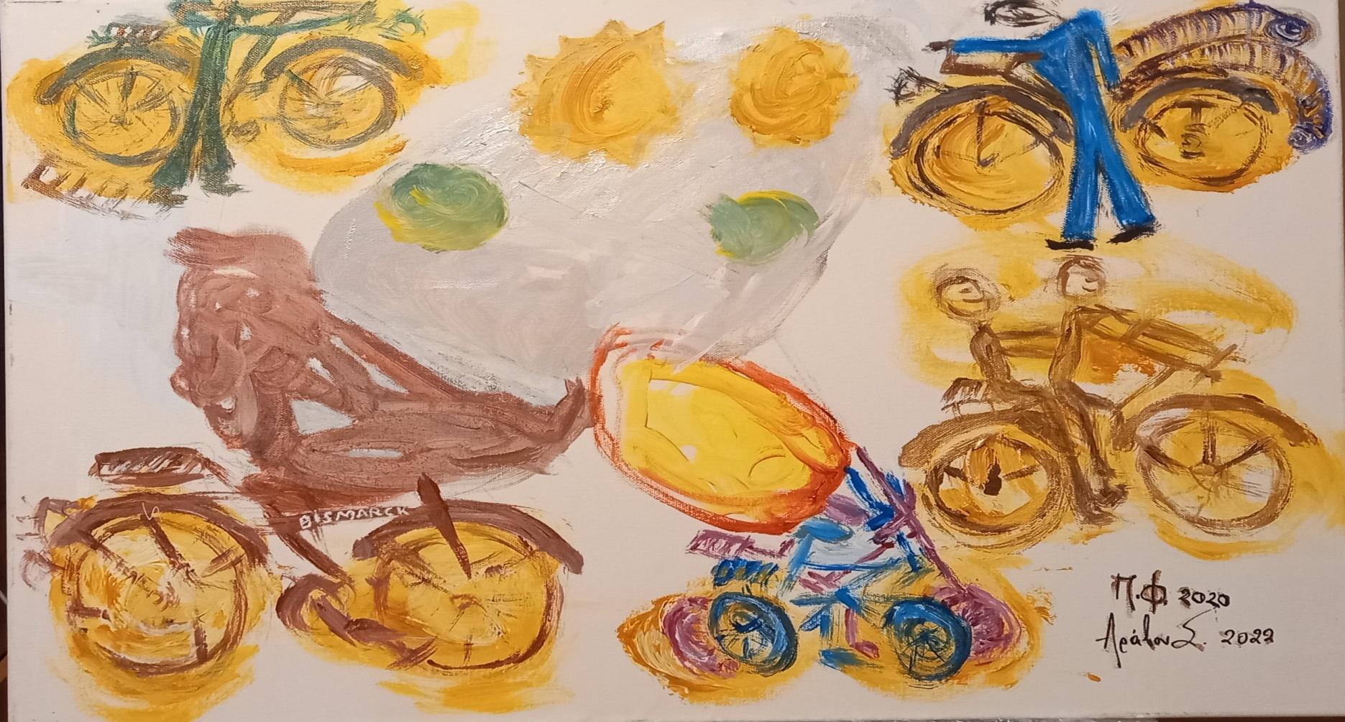
«Τα ποδήλατα στην Αθήνα 1960-70. Το Bismarck του πατέρα». Όλα, γύρω από τον μετεωρίτη που πέφτει στη γη του εγγονού Πάρι. (Ακρυλικό σε καμβά 70χ50 εκ.)

Slide 5
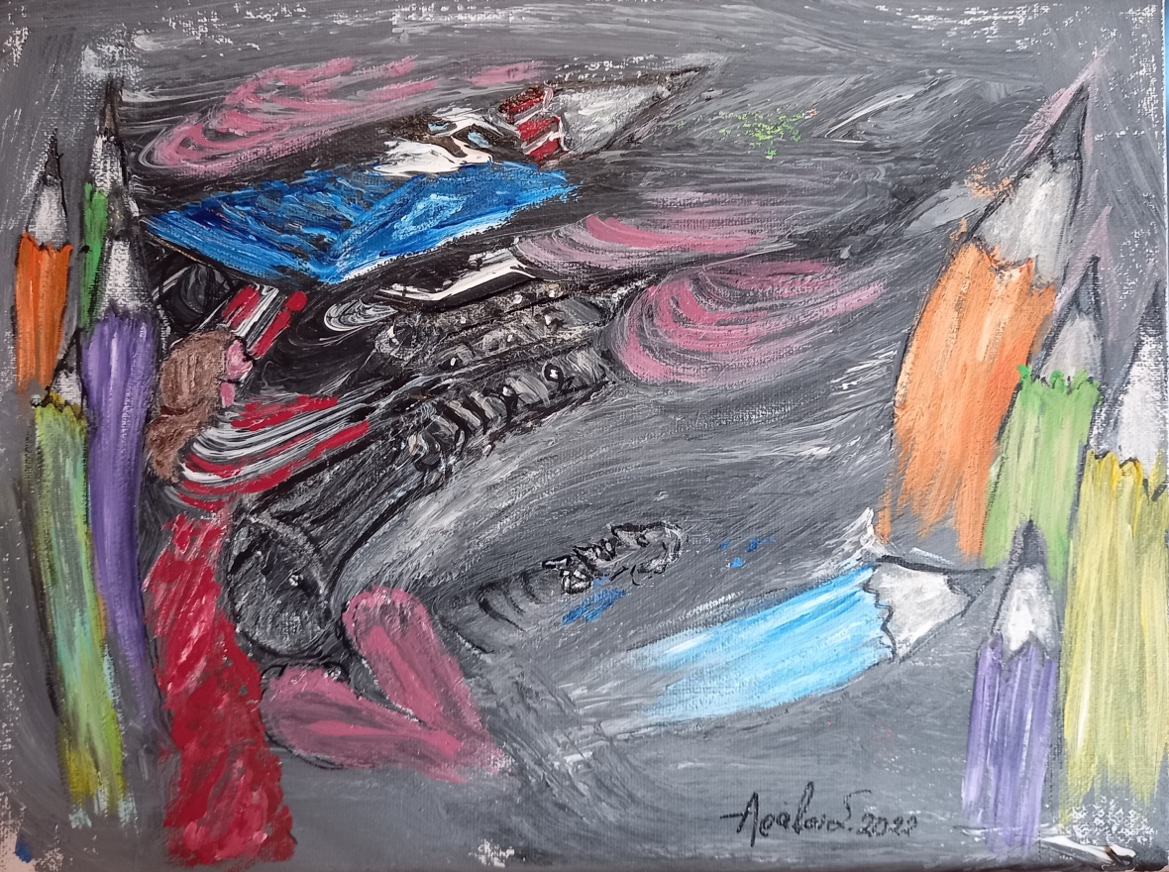
«Τα μολύβια του εργοστασίου Βρανά. Εργασία του μηχανικού πατέρα στην Αθήνα, 1960»

Slide 6
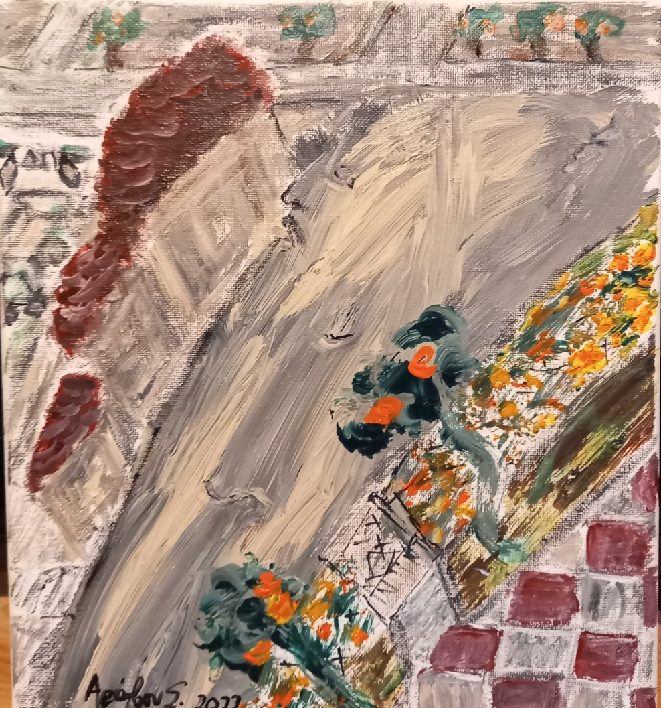
«Τα ασπροκόκκινα πλακάκια στην αυλή στο Περιστέρι» (Ακρυλικό σε καμβά 30χ25 εκ.)

Slide 7
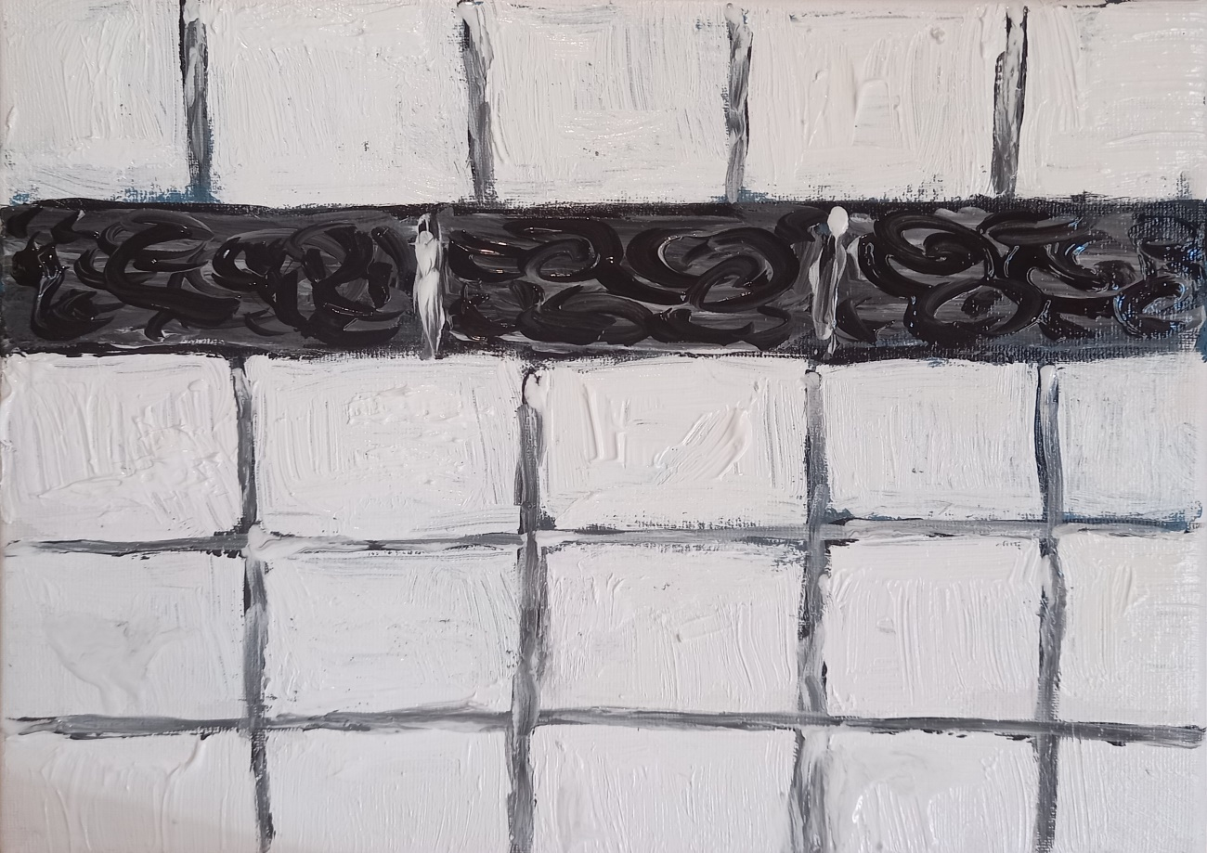
«Τα πλακάκια στο μπάνιο του παππού +Πλούταρχου, εργολάβος πλακάς στο Περιστέρι» (Ακρυλικό σε καμβά 30χ25 εκ.)

Slide 8
ΕΟΡΤΑΣΤΙΚΗ ΚΕΦΑΛΟΝΙΑ
ΧΕΙΜΩΝΑΣ-ΑΝΟΙΞΗ 2022

Slide 9
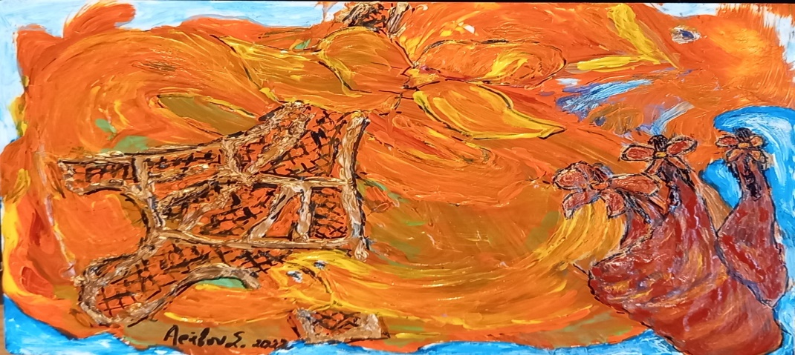
Των Φώτων στο Παρίσι, την Πόλη του Φωτός» (Ακρυλικό σε καμβά 30χ20 εκ.)

Slide 10
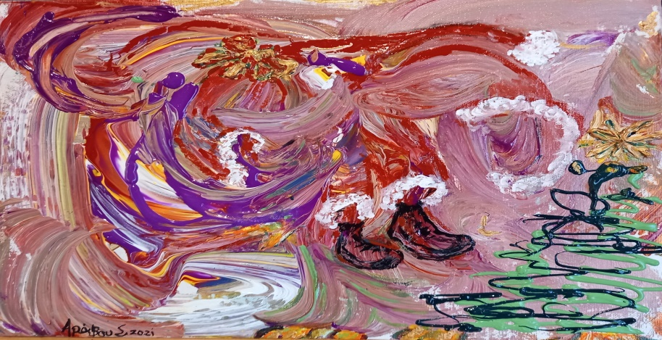
Ο Αγ. Βασίλης από το Ροβανιέμι στον Κούταβο. Οι πάπιες τρέχουν αλαφιασμένες (Ακρυλικό σε καμβά 40χ30 εκ.)

Slide 11
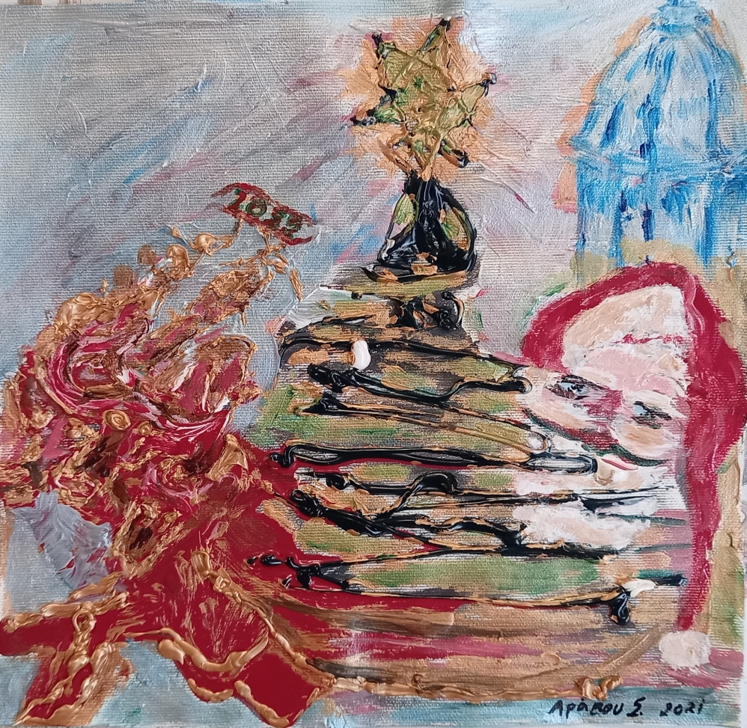
Ευχετήρια κάρτα Χριστουγέννων για ΣΥΡΙΖΑ Κεφαλονιάς και Ιθάκης (Ακρυλικό σε καμβά 28χ28 εκ.)

Slide 12
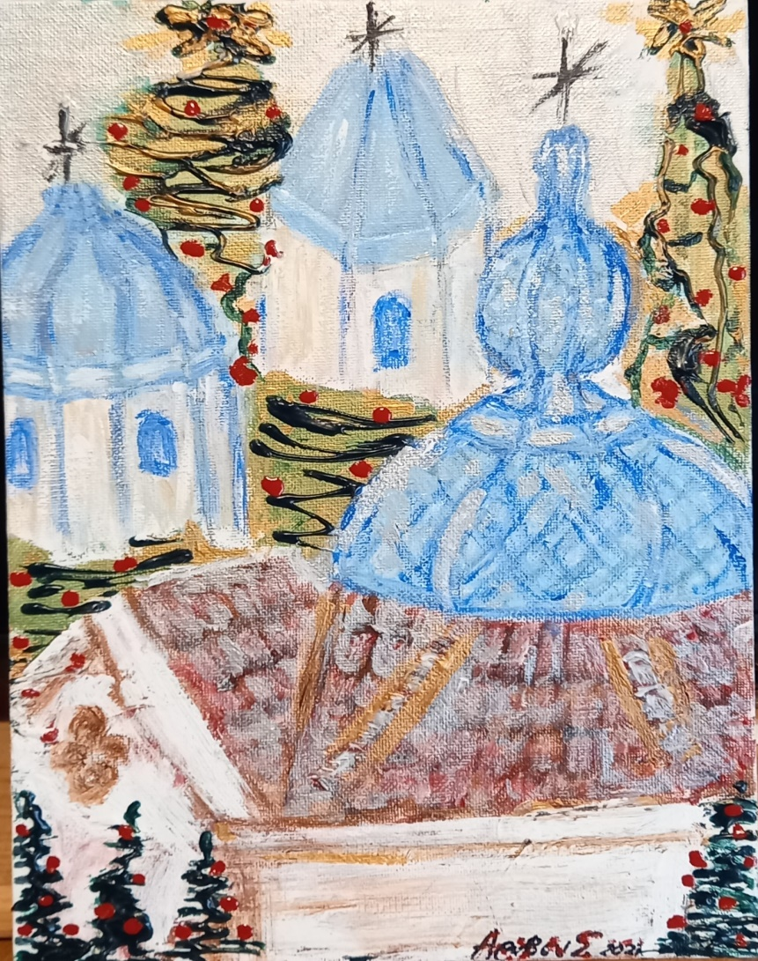
Τα γαλάζια καμπαναριά της Κεφαλονιάς (Ακρυλικό σε καμβά 30χ20 εκ.)

Slide 13

«Γλυσίνια-Ελιά και Αθάνατος.
Άνοιξη 2022 στα Σαρλάτα» (Ακρυλικό σε καμβά 30χ20 εκ.)

